Slide 2
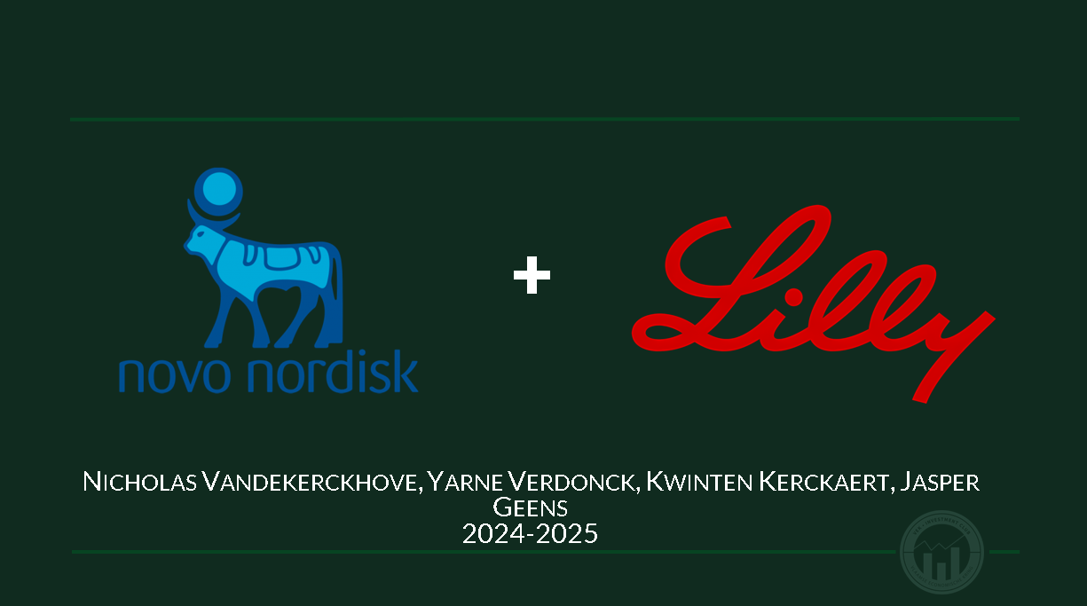
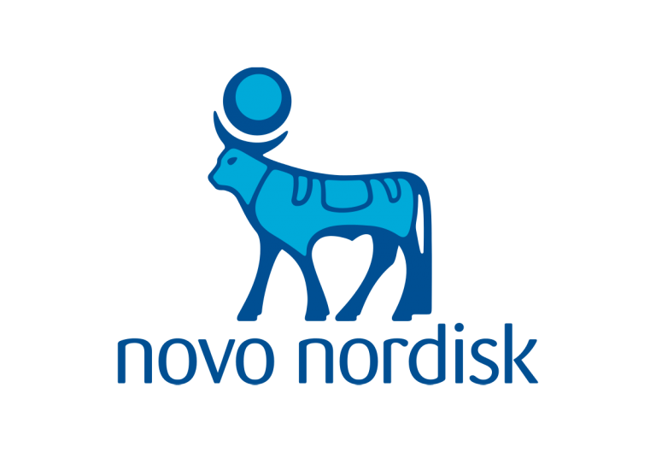
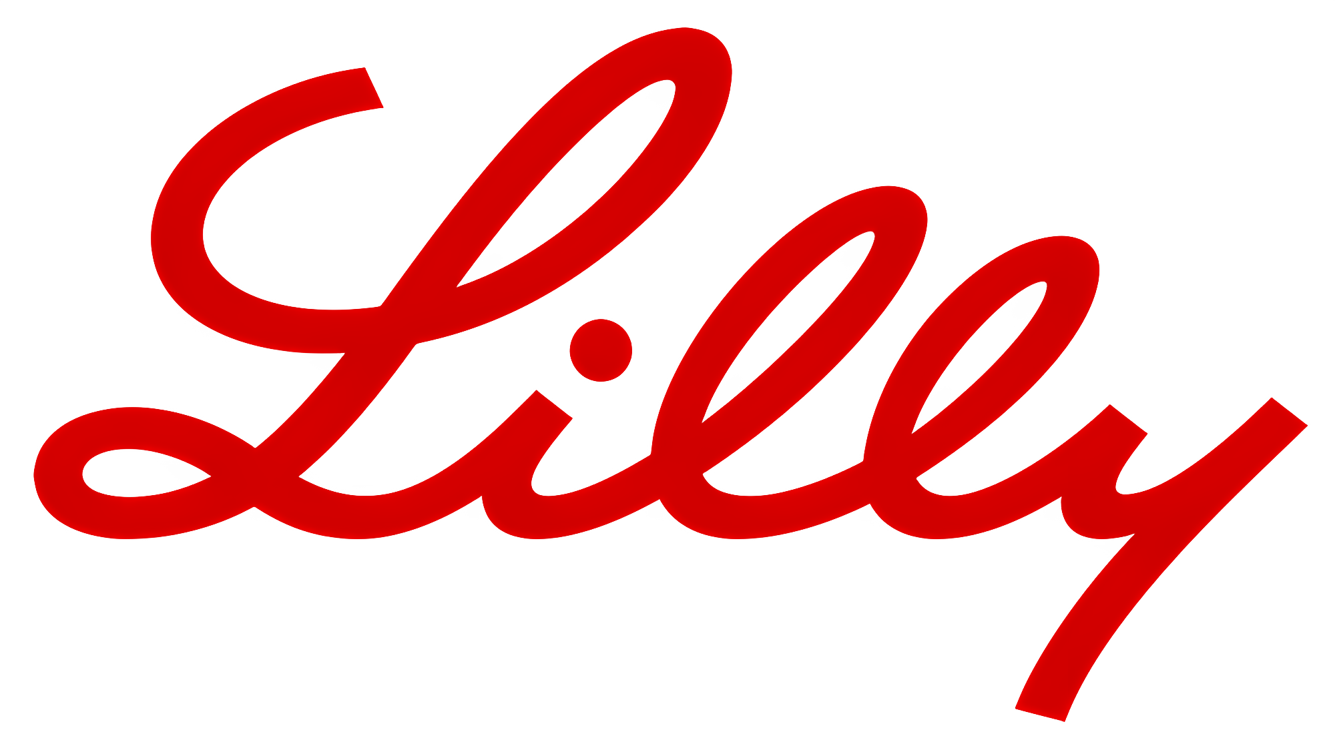
+
Nicholas Vandekerckhove, Yarne Verdonck, Kwinten Kerckaert, Jasper Geens
2024-2025

Slide 3
Markt: Vraag & Aanbod
Producenten van semaglutide/tirzepatide
  Ozempic/ Wegovy & Mounjaro/Zepbound
  Nabootsen van GLP-1 hormoon
  Vermindert eetlust in de hersenen
  Vertraagt de maaglediging
  effect op de insuline-productie

Slide 4
Markt: Vraag & Aanbod
Vraagzijde
  Toenemende prevalentie van type 2 diabetes en obesitas
  Enorm hoge vraag naar GLP-1 drugs
  Sinds 21/02/25 geen tekort meer aan semaglutide
Aanbodzijde
  Dominantie van Novo Nordisk en Eli Lilly
  Uitbreiding productieactiviteit
  N-Amerika 77% aandeel totale omzet
Notes:
beslissing van de FDA om semaglutide van de lijst van stoffen te halen waarvan er een tekort is, is positief voor novo nordisk aangezien concurrenten zoals hims&hers health hierdoor hun toelating tot het produceren van goedkope alternatieven verliezen.

Slide 5
Waarom duale spreiding?
Risicospreiding
  Trump (tarieven)
  Product vs prijs
  Concurrentie
Gecombineerde marketshare van 80% GLP1
Geografische spreiding op markten

Slide 6
Management: Novo Nordisk
Naam | Functie | In functie sinds | In dienst sinds
Lars Fruergaard Jørgensen | President en Chief Executive Officer (CEO) | januari 2017 | 1991
Maziar Mike Doustdar | Executive Vice President, International Operations | september 2016 | 1992
Karsten Munk Knudsen | Executive Vice President en Chief Financial Officer (CFO) | februari 2018 | 1999
David Moore | Executive Vice President, US Operations en Global Business Development | maart 2023 | 2022

Slide 7
Management: Eli Lilly
Naam | Functie | In functie sinds | In dienst sinds
David A. Ricks | President en Chief Executive Officer (CEO) | Januari 2017 | 1996
Lucas Montarce | Executive Vice President en Chief Financial Officer (CFO) | September 2024 | 1992
Patrik Jonsson | Executive Vice President | Januari 2024 | 1991
Daniel M. Skovronsky | Executive Vice President; Chief Scientific Officer | Juni 2020 | 2010

Slide 8
Management
De leiders van Novo Nordisk en Eli Lilly hebben uitgebreide interne ervaring.
Strategische vernieuwingen versterken hun innovatie en aanpassingsvermogen.
Beleid bevordert groei en versterkt beiden hun marktpositie.

Slide 9
Groei
Novo Nordisk:
6,8 miljard investeringen in productie om aan vraag te voldoen.
Verwachte verkoop groei in 2025 van 16% à 24%.
Zowel sterke organische groei alsook via overnames.
Opvolger Ozempic, Cagrisema, minder performant dan verwacht.
Notes:
overname catalent inc

Slide 10
Groei
Eli Lilly:
27 miljard investeringen in de bouw van 4 Amerikaanse productiesites.
In 2025 met Mounjaro toegang krijgen tot nieuwe markten zoals China en India.
Diverser aanbod van andere farmaceutische middelen buiten de GLP-1 markt.

Slide 11
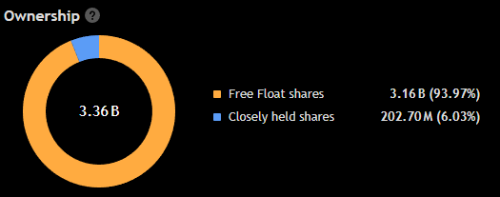
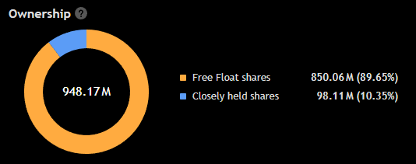
Shareholder Stucture
Novo Nordisk Eli Lilly
Zowel Eli Lilly als Novo Nordisk hebben een free float van ongeveer dan 90%, wat zorgt voor een hoge liquiditeit en een gunstigere verhandelbaarheid van hun aandelen.

Slide 12
Financials:
 | Eli Lilly | Novo Nordisk
Market Cap | $874.88 B USD | $305.67 B USD
Dividend Yield | 0.66% | 2.11%
P/E Ratio (TTM) | 80.92 | 27.68
Share Price | $923.35 | $90.86
Shares Outstanding | 947.54M | 3.37B
EPS (TTM) | $11.51 USD | $3.28
EBIT (2024) | $12.899B USD | $5B USD
EBITDA (2024) | $4.9B USD | $10.2B USD

Slide 13
Financials:
 | Eli Lilly | Novo Nordisk
debt/equity | 237% | 224%
revenue growth | 32% | 25%
gross margin | 81% | 84,7%
ROE | 84% | 85%
free cash flow | 41,43 billion $ | -2,13 billion $
R&D expenses | 11 billion $ | 7 billion $
Notes:
debt/equity in de pharmaceutische sector gemiddeld 153%
negatieve free cash flow novo wegens aankoop 3 amerikaanse productiesites ter waarde van $12 miljard en een verdubbeling van capex in property plant and equipment van $47,2 miljard

Slide 14
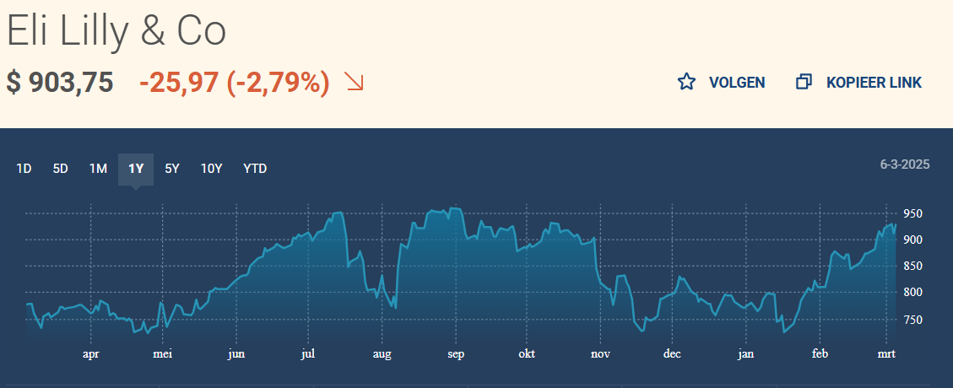

Koersverloop (1)

Slide 15
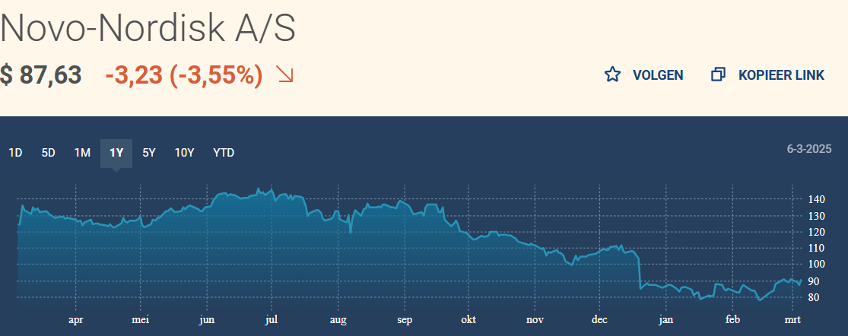

Koersverloop (2)

Slide 16
Voorstel
1 aandeel Eli Lilly = $923.2
7 aandelen Novo Nordisk = $633.57
Totale positie ≈ $1550

